Slide 1


ĐỒ ÁN KẾT THÚC MÔN
TRƯỜNG ĐẠI HỌC TÔN ĐỨC THẮNG
KHOA CÔNG NGHỆ THÔNG TIN
LẬP TRÌNH MẠNG CĂN BẢN
Mã môn: 502065

Slide 2

NHÓM 5
Đề tài số 10: XÂY DỰNG CHƯƠNG TRÌNH QUẢN LÝ SINH VIÊN TRÊN MÔ HÌNH CLIENT-SERVER BẰNG JAVA VỚI GIAO THỨC UDP
Người hướng dẫn: GV. Tống Thanh Văn
Người thực hiện: Nguyễn Cao Minh – 52100703
Trần Bảo Duy – 52100403
Trần Thu Hảo – 52100412
Khóa: 25

Slide 3

Chương i: Tổng quan Chương ii: Cơ sở lý thuyết chương iii: kết quả thực nghiệm chương iv: kết luận và đưa ra hướng phát triển
NỘI DUNG BÁO CÁO

Slide 4

CHƯƠNG I: TỔNG QUAN
1. Tổng quan đề tài
Xây dựng chương trình Quản lí Sinh Viên trên mô hình Client-Server bằng Java với giao thức UDP
Chương trình sẽ có các tính năng cần thiết cho việc quản lí thông tin, kết quả học tập của sinh viên
Là một chương trình không thể thiếu của các tổ chức giáo dục

Slide 5

CHƯƠNG I: TỔNG QUAN
1. Tổng quan đề tài
Các tính năng của hệ thống
Thêm thông tin sinh viên
Xóa thông tin sinh viên
Tìm kiếm thông tin sinh viên
Cập nhật thông tin sinh viên

Slide 6

CHƯƠNG I: TỔNG QUAN
1.2 Mục tiêu
1
Giúp đơn giản hóa quá trình quản lí
2
Giám sát sinh viên trong các trường đại học

Slide 7
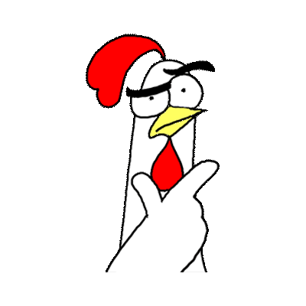
CHƯƠNG I: TỔNG QUAN
Mục tiêu cụ thể gồm:
1
Đảm bảo tính toàn vẹn của dữ liệu để tránh việc mất mát thông tin.
2
Hỗ trợ cho quá trình quản lí, giám sát và đánh giá kết quả học tập của sinh viên.
3
Tạo điều kiện thuận lợi cho việc phân tích và đánh giá hoạt động học tập của sinh viên

Slide 8
CHƯƠNG I: TỔNG QUAN
Mục tiêu cụ thể gồm:
4
Lưu trữ thông tin chi tiết của sinh viên, bao gồm tên, mã số sinh viên, lớp học, điểm số, v.v.
5
Cung cấp thông tin đầy đủ, chính xác và nhanh chóng về sinh viên cho các đơn vị liên quan như giảng viên, nhà trường, phụ huynh,...
6
Tăng tính hiệu quả và độ chính xác trong quá trình quản lý và giám sát sinh viên

Slide 9

CHƯƠNG I: TỔNG QUAN
1.3 Cấu trúc
Lớp này có nhiệm vụ hiển thị thông tin cho người dùng, cho phép người dùng thao tác với hệ thống
Phía Client
Gửi yêu cầu đến phía server để lấy dữ liệu hoặc cập nhật dữ liệu

Slide 10

CHƯƠNG I: TỔNG QUAN
1.3 Cấu trúc
Điều khiển các chức năng của hệ thống quản lý sinh viên
Xử lí logic
Xử lý các yêu cầu từ người dùng và truy vấn cơ sở dữ liệu để lấy dữ liệu cần thiết

Slide 11

CHƯƠNG I: TỔNG QUAN
1.3 Cấu trúc
Là phần xử lý logic của hệ thống,chịu trách nhiệm lưu trữ và quản lý cơ sở dữ liệu về sinh viên.
Nhận các yêu cầu từ phía client, xử lý yêu cầu đó và trả lại kết quả cho phía client.
Phía Server

Slide 12

CHƯƠNG I: TỔNG QUAN
1.3 Cấu trúc
Lưu trữ thông tin chi tiết của sinh viên
Đảm bảo tính toàn vẹn của dữ liệu để tránh việc mất mát thông tin
Cơ sở dữ liệu
Sẽ được lưu trữ trên phía server, và phía client sẽ thực hiện các thao tác truy vấn, cập nhật hoặc xóa dữ liệu trên cơ sở dữ liệu này thông qua phía server.

Slide 13
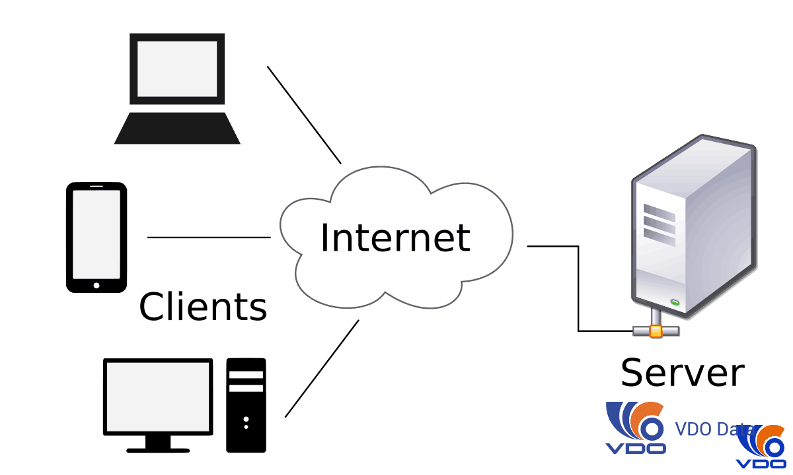
CHƯƠNG II: CƠ SỞ LÝ THUYẾT
1.Tổng quan về mô hình Client-Server
Mô hình client-server là một mô hình phân tán trong đó các ứng dụng phần mềm được phân chia thành hai phần riêng biệt: client và server.

Slide 14
CHƯƠNG II: CƠ SỞ LÝ THUYẾT
1.Tổng quan về mô hình Client-Server
Server là một ứng dụng phần mềm chạy trên một máy chủ (server) có thể đáp ứng các yêu cầu từ các client. Server có nhiệm vụ xử lý các yêu cầu từ client và trả về kết quả cho client tương ứng.
Client là một ứng dụng phần mềm được cài đặt trên máy tính hoặc thiết bị người dùng cuối, nó tạo ra các yêu cầu (request) đến server để yêu cầu dữ liệu hoặc thực hiện một tác vụ nào đó.

Slide 15
CHƯƠNG II: CƠ SỞ LÝ THUYẾT
1.Tổng quan về mô hình Client-Server
Kết luận
Mô hình thường dùng trong hệ thống quản lí dữ liệu, trò chuyện trực tuyến, mạng xã hội, email, và các ứng dụng web
Client và Server liên lạc với nhau thông qua giao thức truyền thông như HTTP, FTP, SMTP, hay các giao thức truyền thông khác.

Slide 16
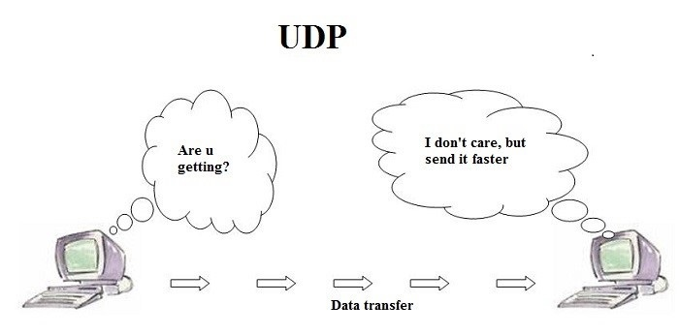
CHƯƠNG II: CƠ SỞ LÝ THUYẾT
2.Sơ lược về giao thức UDP
UDP là một giao thức tầng Transport trong mô hình OSI
UDP thường được sử dụng cho các ứng dụng cần tốc độ truyền tải nhanh và độ trễ thấp

Slide 17
CHƯƠNG II: CƠ SỞ LÝ THUYẾT
2.Sơ lược về giao thức UDP
TCP
UDP
Đảm bảo rằng dữ liệu đến đúng như khi được gửi.
Kiểm tra lỗi các luồng dữ liệu, theo dõi các gói dữ liệu.
Header 20 byte cho phép 40 byte dữ liệu tùy chọn.
Chậm hơn UDP.
Tốt nhất cho các ứng dụng yêu cầu độ tin cậy.
Không đảm bảo việc chuyển dữ liệu, các gói tin có thể bị mất.
Không cung cấp tính năng kiểm tra lỗi và không kiểm soát luồng dữ liệu.
Header giới hạn 8 byte chỉ cho phép dữ liệu bắt buộc.
Nhanh hơn TCP.
Tốt nhất cho các ứng dụng yêu cầu tốc độ.

Slide 18

CHƯƠNG II: CƠ SỞ LÝ THUYẾT
3.Sơ lược về thuật toán Vigenere
Thuật toán Vigenere là một thuật toán mã hóa đơn giản được đặt theo tên của một nhà mật mã học người Pháp vào thế kỷ 16
Thuật toán này sử dụng phương pháp mã hóa đa chữ cái (polyalphabetic cipher) để mã hóa thông điệp.
Để mã hóa, ta dùng một hình vuông gồm 26 hàng, mỗi hàng dịch về bên trái một bước so với hàng phía trên, tạo thành 26 bảng mã Caesar. Trong quá trình mã hóa, tùy theo từ khóa mà mỗi thời điểm ta dùng một dòng khác nhau để mã hóa văn bản.

Slide 19
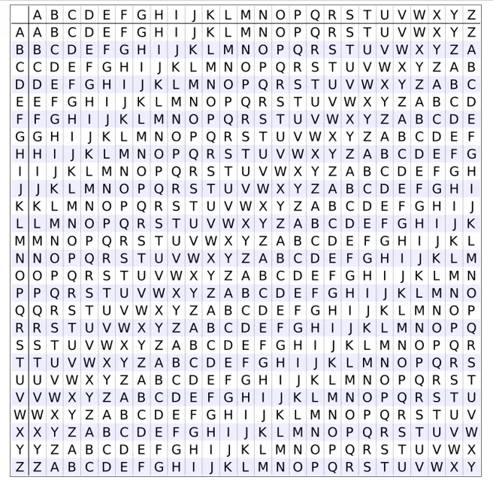
CHƯƠNG II: CƠ SỞ LÝ THUYẾT
C
PlainText : N E T W O R K
Key : C N T T
CipherText:
P
N
P

Slide 20
CHƯƠNG II: CƠ SỞ LÝ THUYẾT
N
E
R
PlainText : N E T W O R K
Key : C N T T
CipherText: P
R

Slide 21
CHƯƠNG II: CƠ SỞ LÝ THUYẾT
T
PlainText : N E T W O R K
Key : C N T T
CipherText: P R
M
T
M

Slide 22
CHƯƠNG II: CƠ SỞ LÝ THUYẾT
T
PlainText : N E T W O R K
Key : C N T T
CipherText: P R M
P
W
P

Slide 23
CHƯƠNG II: CƠ SỞ LÝ THUYẾT
C
PlainText : N E T W O R K
Key : C N T T
CipherText: P R M P
Q
O
Q

Slide 24
CHƯƠNG II: CƠ SỞ LÝ THUYẾT
N
PlainText : N E T W O R K
Key : C N T T
CipherText: P R M P Q
E
R
E

Slide 25
CHƯƠNG II: CƠ SỞ LÝ THUYẾT
T
PlainText : N E T W O R K
Key : C N T T
K
D
CipherText: P R M P Q E
D

Slide 26

CHƯƠNG II: CƠ SỞ LÝ THUYẾT
3.Sơ lược về thuật toán Vigenere
Lưu ý:
Không an toàn vì
Có thể bị phá vỡ bằng cách sử dụng các kỹ thuật phân tích tần suất và các kỹ thuật mã hóa khác
Ít được sử dụng trong thực tế và đã được thay thế bởi các thuật toán mã hóa hiện đại hơn và an toàn hơn.

Slide 27
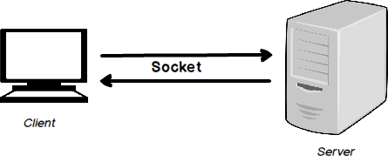
CHƯƠNG II: CƠ SỞ LÝ THUYẾT
4 Tổng quan về Socket
Socket là điểm cuối của liên kết giao tiếp hai chiều giữa hai chương trình đang chạy trên mạng. Lớp Socket được sử dụng để biểu diễn kết nối giữa máy khách và máy chủ

Slide 28
CHƯƠNG II: CƠ SỞ LÝ THUYẾT
4 Tổng quan về Socket
Nó có thể thực hiện 7 hoạt động cơ bản sau:
Kết nối với một máy từ xa.
Liên kết với một cổng.
Gửi dữ liệu
Nghe xem có nhận được dữ liệu không.
Nhận dữ liệu.
Chấp nhận kết nối từ các máy từ xa trên cổng giới hạn
Đóng một mối liên hệ

Slide 29
CHƯƠNG II: CƠ SỞ LÝ THUYẾT
4.1 The Socket Class
Socket class trong Java là một lớp đối tượng cung cấp các phương thức để tạo, thiết lập và quản lý kết nối mạng giữa các máy tính thông qua các giao thức mạng như TCP hoặc UDP.
Lớp đối tượng Socket được định nghĩa trong gói java.net, và các phương thức của lớp Socket được sử dụng để tạo, thiết lập, và điều khiển kết nối socket.

Slide 30
CHƯƠNG II: CƠ SỞ LÝ THUYẾT
4.1 The Socket Class
Một số phương thức quan trọng của Socket class
Socket(): phương thức tạo một socket mới
bind(): phương thức gán một địa chỉ IP và cổng cho socket

Slide 31
CHƯƠNG II: CƠ SỞ LÝ THUYẾT
4.1 The Socket Class
Một số phương thức quan trọng của Socket class
connect(): phương thức thiết lập kết nối đến một socket khác
getInputStream(): phương thức trả về một luồng đầu vào cho socket

Slide 32
CHƯƠNG II: CƠ SỞ LÝ THUYẾT
4.1 The Socket Class
Một số phương thức quan trọng của Socket class
getOutputStream(): phương thức trả về một luồng đầu ra cho socket
close(): phương thức đóng kết nối socket

Slide 33

CHƯƠNG III: KẾT QUẢ THỰC NGHIỆM
1. Kịch bản thực hiện
1.1 Giới thiệu chương trình
Là một ứng dụng phần mềm cho phép các trường đại học, cao đẳng, trung học chuyên nghiệp và các trung tâm đào tạo khác quản lý thông tin liên quan đến sinh viên
Chương trình giúp cho việc quản lý các thông tin liên quan đến sinh viên, như thông tin cá nhân, học phí, học tập, điểm số và các hoạt động khác của sinh viên, trở nên dễ dàng hơn

Slide 34

CHƯƠNG III: KẾT QUẢ THỰC NGHIỆM
1. Kịch bản thực hiện
1.2 Cách thức hoạt động
1
Cần kết nối máy với server
2
Server sẽ nhận thông tin từ Client
3
Server tiến hành xử lí thông tin trả về Client

Slide 35

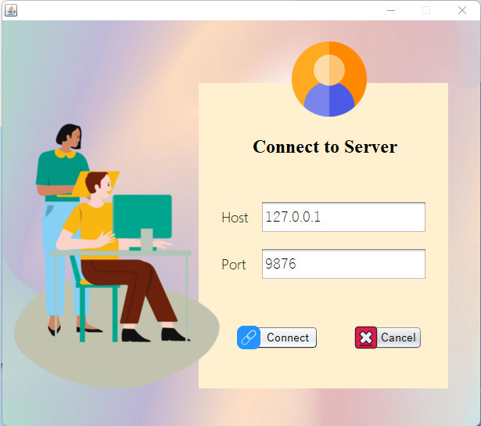
CHƯƠNG III: KẾT QUẢ THỰC NGHIỆM
1. Kịch bản thực hiện
1.3 Giao diện chương trình
Giao diện phía Client

Slide 36
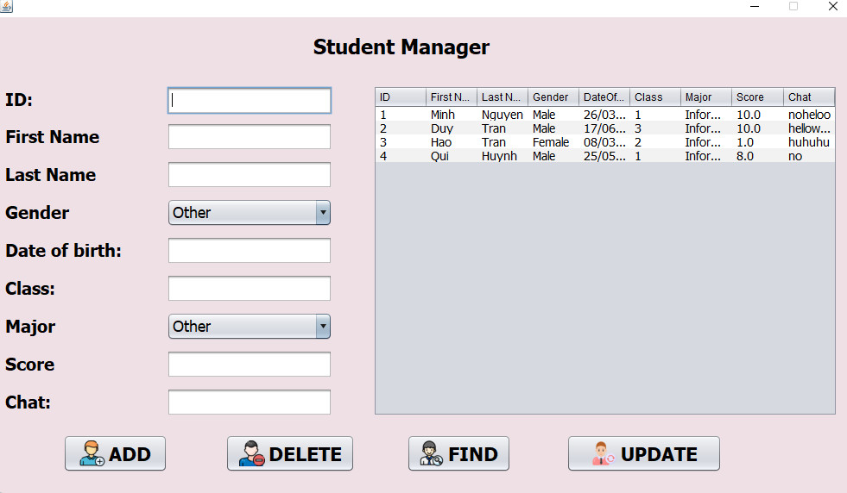
CHƯƠNG III: KẾT QUẢ THỰC NGHIỆM
1. Kịch bản thực hiện
1.3 Giao diện chương trình
Giao diện phía Client

Slide 37
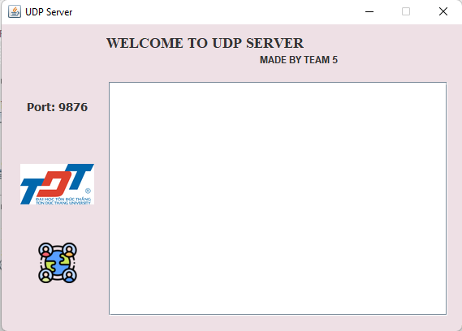
CHƯƠNG III: KẾT QUẢ THỰC NGHIỆM
1. Kịch bản thực hiện
1.3 Giao diện chương trình
Giao diện phía Server

Slide 38

CHƯƠNG III: KẾT QUẢ THỰC NGHIỆM
2.Yêu cầu thực nghiệm
Độ chính xác
Tính ổn định
Tính bảo mật
Tính đáp ứng
Tính khả chuyển
Tính linh hoạt
Tính thân thiện với
người dùng

Slide 39



CHƯƠNG III: KẾT QUẢ THỰC NGHIỆM
3.Công cụ thực hiện
Cung cấp một môi trường phát triển web đầy đủ trên một máy tính cá nhân
Hỗ trợ khởi động nhanh chóng mà không cần phải cài đặt và cấu hình các phần mềm riêng lẻ.
Lưu trữ và quản lí cơ sở dữ liệu
Thiết kế giao diện người dùng
Tạo dự án , viết code, xây dựng và chạy chúng

Slide 40
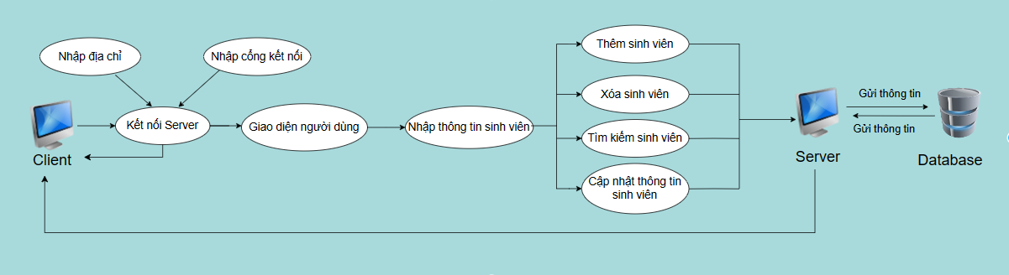
CHƯƠNG III: KẾT QUẢ THỰC NGHIỆM
4.Các bước thực hiện

Slide 41
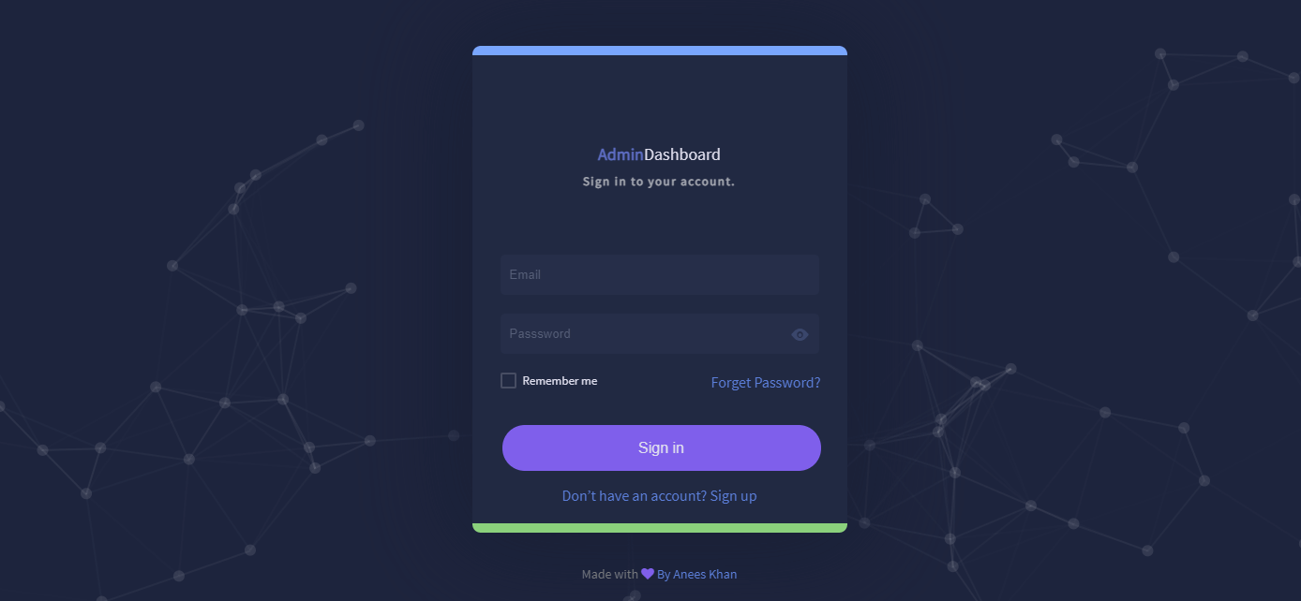

DEMO
CHƯƠNG TRÌNH QUẢN LÍ SINH VIÊN

Slide 42

CHƯƠNG III: KẾT QUẢ THỰC NGHIỆM
5. Kết luận
Để thiết kế hệ thống này, chúng tôi đã sử dụng giao thức UDP để truyền tải dữ liệu giữa client và server. Giao thức UDP được chọn vì tính đơn giản và hiệu quả của nó. Hệ thống được lập trình bằng ngôn ngữ Java và sử dụng socket để tạo kết nối giữa client và server.

Slide 43
CHƯƠNG IV: KẾT LUẬN VÀ
HƯỚNG PHÁT TRIỂN
1. Kết luận
Hệ thống hoạt động trên mô hình client-Server, trong đó các máy khách (clients) được kết nối với máy chủ (server) để truy cập vào cơ sở dữ liệu sinh viên.
Giải pháp này cho phép đáp ứng nhanh chóng các yêu cầu từ các máy khách và đồng thời đảm bảo an toàn và bảo mật cho dữ liệu của sinh viên.

Slide 44
CHƯƠNG IV: KẾT LUẬN VÀ
HƯỚNG PHÁT TRIỂN
1. Kết luận
Chương trình có giao diện đơn giản và thân thiện với người dùng, giúp người sử dụng dễ dàng truy cập và tìm kiếm thông tin sinh viên.
Đây là một giải pháp hiệu quả và tiện ích cho việc quản lí thông tin sinh viên trong các tổ chức giáo dục

Slide 45

CHƯƠNG IV: KẾT LUẬN VÀ
HƯỚNG PHÁT TRIỂN
2.Hướng phát triển
1
Cải thiện hệ thống
Tăng tốc độ truy cập đến cơ sở dữ liệu sinh viên
Tối ưu hóa hệ thống
Có nhiều máy khách cùng truy cập vào cùng một lúc.

Slide 46
CHƯƠNG IV: KẾT LUẬN VÀ
HƯỚNG PHÁT TRIỂN
2.Hướng phát triển
2
Tăng cường tính bảo mật
Cập nhật hệ thống bảo mật
Cơ chế xác thực
Phân quyền truy cập

Slide 47
CHƯƠNG IV: KẾT LUẬN VÀ
HƯỚNG PHÁT TRIỂN
2.Hướng phát triển
3
Phát triển tính năng đa ngôn ngữ
Hỗ trợ đa ngôn ngữ để hệ thống có thể được sử dụng ở nhiều quốc gia và với nhiều ngôn ngữ khác nhau.

Slide 48
CHƯƠNG IV: KẾT LUẬN VÀ
HƯỚNG PHÁT TRIỂN
2.Hướng phát triển
4
Cải thiện giao diện người dùng

Slide 49

CẢM ƠN THẦY VÀ CÁC BẠN
ĐÃ LẮNG NGHE!

